Slide 1

자료분석 및 실험
데이터 설명
2019114022 고경태

Slide 2
INDEX
데이터 출처
데이터 설명
향후 프로젝트 계획

Slide 3
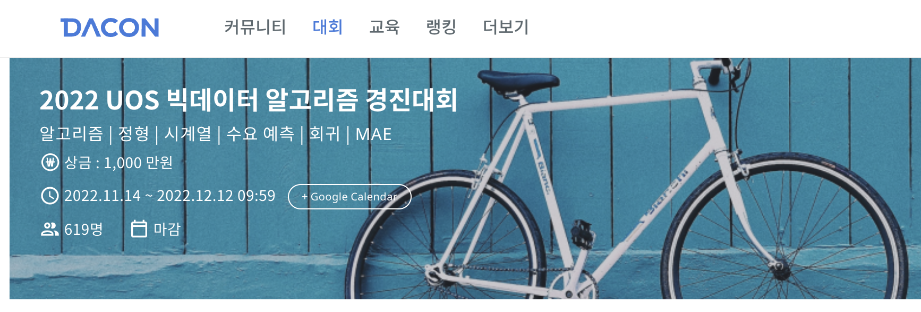
데이터 출처

Slide 4
데이터 출처
서울시 지역구별 따릉이 대여량 예측 모델 개발

Slide 5
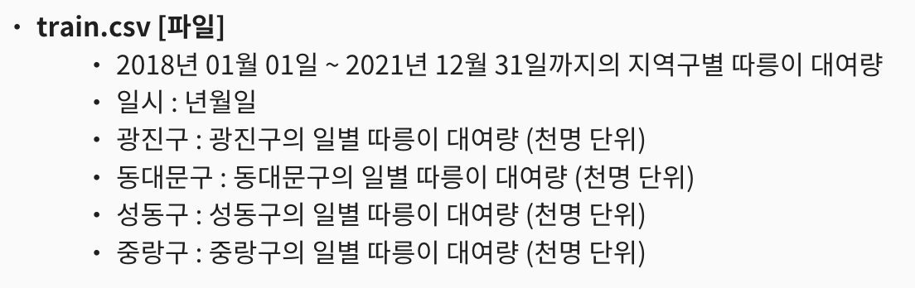
데이터 설명

Slide 6
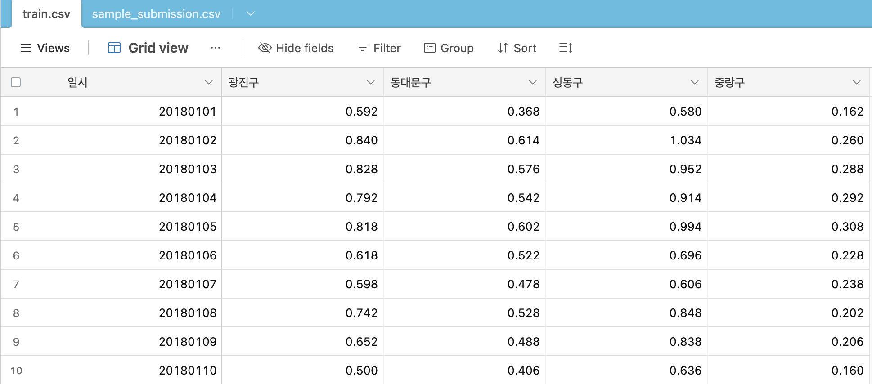
데이터 설명

Slide 7

데이터 설명

Slide 8

데이터 설명
: 서울시 2018~2021 기상 데이터

Slide 9

데이터 설명
: 서울의 연령별 코로나 확진자 데이터(2020 ~ 현재)

Slide 10
데이터 설명
Covid-19가 따릉이 수요량에 어떤 영향을 미쳤는지
: 서울의 연령별 코로나 확진자 데이터(2020 ~ 현재)

Slide 11

향후 프로젝트 계획
: 일별/주별 따릉이 수요량에 대한 시계열 분석
: 따릉이 수요량에 미친 요소 탐색을 위한 회귀분석
(Difference in difference)
: 성능에 중점을 둔 모델(LSTM) 개발

